Slide 1
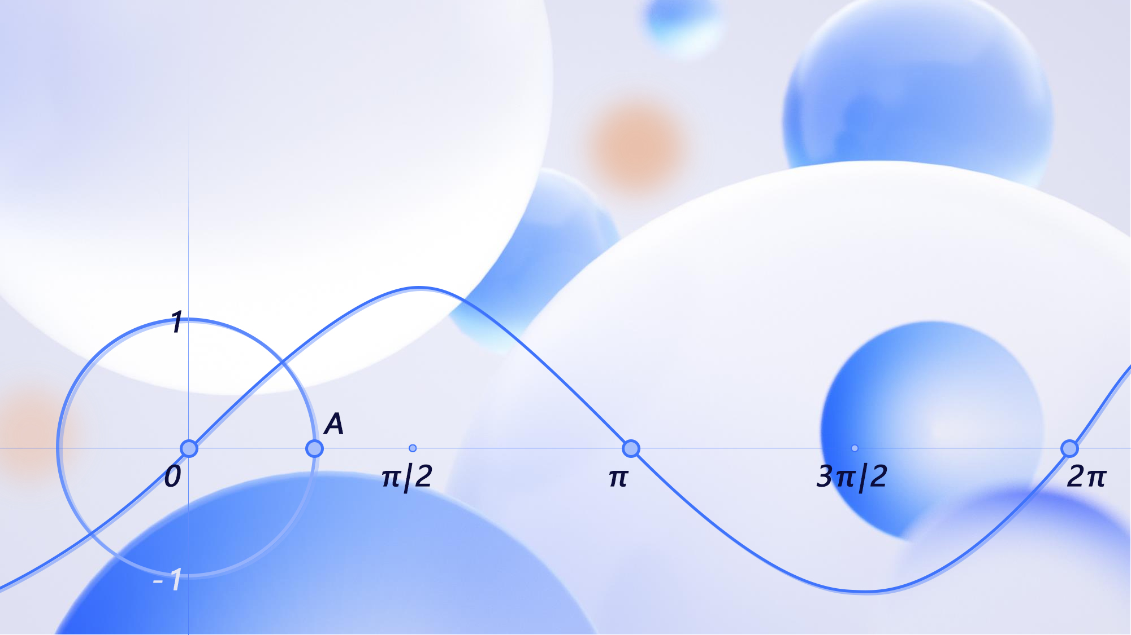

第 1 章
集合与常用逻辑用语
1.1集合的概念
人教A版2019必修第一册

Slide 2

学习目标
通过实例了解集合的含义，体会元素与集合的“属于”关系，能选择集合不同的语言形式描述具体的问题。
了解集合元素的确定性、互异性、无序性，掌握常用数集及其专用符号,并能够用其解决有关问题。
会用集合语言表示有关数学对象：描述法，列举法。

Slide 3
目录
01.元素和集合的概念
CATALOG
02.集合的表现方式
03.题型强化训练
04.小结及随堂练习

Slide 4

集合的概念
01
元素和集合的含义

Slide 5
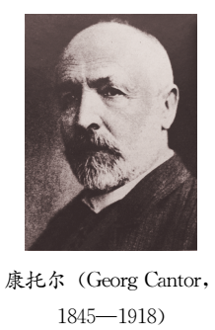


导入新知
思考一：
日常生活中，“集合”的理解就是“汇聚在一起”那么，在数学的世界，我们如何理解“集合”？
格奥尔格 · 康托尔
（G.Cantor,1845-1918）
德国数学家，集合论创始人，
也是数学无穷大理论的奠基人。

Slide 6
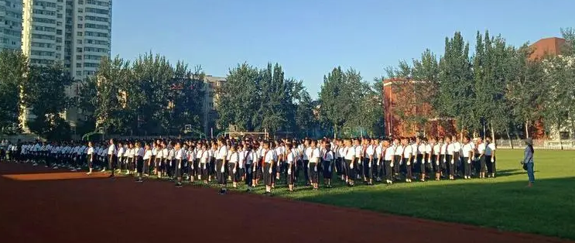
导入新知
思考二：
军训前学校通知：9月1日8:00，高一年级学生到操场集合进行军训。试问这个通知的对象是全体的高一学生还是个别学生？
在这里，集合是我们常用的一个词语，我们感兴趣的是问题中某些特定（是高一而不是高二、高三）对象的总体，而不是个别的对象，为此，我们将学习一个新的概念——集合。
校务处通知：
9月1日8:00，高一年级学生到操场集合进行军训。

Slide 7
学习新知
在初中，我们已经接触过一些集合，你能举出一些集合的例子吗？如：
自然数的集合
有理数的集合
不等式的解的集合
到一个定点的距离
等于定长的点的集合
到一条线段的两个端点距离相等的点的集合
......

Slide 8
学习新知
观察下列实例：
集合
元素
1
1～10以内的所有奇数
1，3，5，7，9
2
方程x²－9＝0的实数根
x₁=-3，x₂=3
3
小于8的素数
2，3，5，7
4
中国四大发明
造纸术、指南针、火药、印刷术
5
鼠、牛、虎、兔、龙、蛇、马、羊、猴、鸡、狗、猪
中国十二生肖
6
到定点O的距离等于1的所有点
圆心是O，半径为1的圆上的点

Slide 9
学习新知
一般地，我们把研究对象统称为元素（element），把一些元素组成的总体叫做集合（set）（简称为集）。
给定的集合，它的元素必须是确定的。也就是说，给定一个集合，那么一个元素在或不在这个集合中就确定了。例如，“1-10之间的所有偶数”构成一个集合，2，4，6，8，10是这个集合的元素，1，3，5，7，9，…不是它的元素；
“较小的数”不能构成集合，因为组成它的元素是不确定的。
一个给定集合中的元素是互不相同的。也就是说，集合中的元素是不重复出现的。

Slide 10
应用新知
【情景】军训时教官喊1班集合：
我们班的同学能不能构成集合？
2班学生会不会跑到1班来？
教官调整了站位后班级里的人有没有发生变化？班级会不会发生改变？
教官要求报数的目的是什么？一个人是否会报两次？
确定性
无序性
互异性

Slide 11
学习新知
集合中元素具的有几个特征：
确定性
它的每一个元素必须是确定的。即给定一个集合，那么元素与集合的关系只有“属于”及“不属于”两种。
即集合中的元素是互不相同的，如果出现了两个(或几个)相同的元素就只能算一个，即集合中的元素是不重复出现的。
无序性
互异性
集合中的元素无顺序,可以任意排列调换。
集合的相等：
只要构成两个集合的元素是一样的，我们就称这两个集合是相等的。

Slide 12
应用新知
例：具有下列特征的对象能否构成一个集合
不能，“体重很重”的标准不明确。
能， 横坐标小于0且纵坐标大于0的点
都是第二象限的点。
不能，“某些”指哪些？标准不明确。
能， 就是小于或等于5的数。
能， 该方程的有理数解为x=0。

Slide 13
应用新知
探究：元素和集合的关系
我们通常用大写拉丁字母A，B，C …表示集合，用小写拉丁字母a，b，c …表示集合中的元素。
已知下面的两个实例：
（1）用A表示高一(3)班全体学生组成的集合。
（2）用a表示高一(3)班的一位同学，b表示高
一(4)班的一位同学。
a是集合A中的元素
b不是集合A中的元素
思考：那么a，b与集合A分别有什么关系?

Slide 14
总结新知
元素和集合的关系
a∈A
a∉A
属于符号和不属于符号具有方向性，左边是元素右边是集合。

Slide 15
总结新知
学习集合与元素的概念后，为了方便书写，数学中规定了一些常用数集及其记法：
常用的数集 | 自然数集 | 正整数集 | 整数集 | 有理数集 | 实数集
记法 | —— | ———— | —— | —— | ——
举例
N
N* 或 N＋
Z
Q
R
0,1,2,3，…
1,2,3，…
0,±1,±2,
±3，…
整数+分数
有理数
无理数

Slide 16
学习新知
【练习】 用符号“∈”或“ ∉”填空。
(1) 2 N.
(2) _______ Q.
(3) 0 {0}.
(4) b {a,b,c}.
【总结提升】求解此类问题必须要做到以下两点：
①熟记常见的数集的符号；
②正确理解元素与集合之间的“属于”关系。

Slide 17
总结新知
判断元素与集合关系的两种方法
直接法:
如果集合中的元素是直接给出的，只要判断该元素在已知集合中是否出现即可，此时应先明确集合是由哪些元素构成的。
对于某些不便直接表示的集合，只要判断该元素是否满足集合中元素所具有的特征即可，此时应先明确已知集合的元素具有什么特征，即该集合中元素要满足哪些条件。
推理法:
提醒:
若元素a属于集合A，则元素a就具有集合A的特征；若a不属于集合A，则元素a就不具有集合A的特征。

Slide 18
集合的概念
02
集合的表现方式

Slide 19
学习新知
从上面的例子看到，我们可以用自然语言描述一个集合。除此之外，还可以用什么方式表示集合呢？
1.列举法：
“地球上的四大洋”组成的集合可以表示为：
｛太平洋，大西洋，印度洋，北冰洋｝
将集合中的元素一一列举出来，并用大括号{ }括起来的方法叫做列举法。
元素
无序、互异
元素与元素之间用逗号隔开

Slide 20
应用新知
由于元素完全相同的两个集合相等，而与列举的顺序无关，因此一个集合可以有不同的列举方法。例(1)的集合还可以写成：

Slide 21
总结新知
通过思考以上问题大家能总结归纳出列举法的概念吗？
把集合的元素一一列举出来，并用大括号“{ }” 括起来表示集合的方法叫做列举法。
列举法:
一一列举
{ }
列举法
大括号不能缺失
注意:
元素
确定性
无序性
互异性
元素间要用逗号隔开。

Slide 22
学习新知
a 与 {a}
有什么区别？
是一个元素
是一个集合

Slide 23
学习新知
思考:
你能用自然语言描述集合{0，3，6，9}吗？
你能用列举法表示不等式 x-7<3 的解集吗?
2.描述法：
不等式x-7<3的解集是x<10，因为满足x<10的实数有无数个，所以x-7<3的解集无法用列举法表示。但是，我们可以利用解集中元素的共同特征，即∶x是实数，且x<10，把解集表示为{x∈R|x<10}。
设A是一个集合，我们把集合A中，所有具有共同特征P(x)的元素x所组成的集合表示为：
我们称这种方法为描述法。
x为该集合的代表元素
P(x)表示该集合中的元素x所具有的性质

Slide 24
学习新知

Slide 25
学习新知
又如，整数集Z又可以分为奇数集和偶数集，对于每一个 ,如果它能表示为 的形式，那么x除以2的余数为1，它是一个奇数；反之，如果x是一个奇数，那么x除以2的余数为1，它能表示为
的形式．所以 是所有奇数的一个共同特征，于是奇数集可以表示为：
你能用这样的方法表示偶数集吗？

Slide 26
应用新知
解
解

Slide 27
学习新知
例如:

Slide 28
学习新知

Slide 29
学习新知

Slide 30
思考：除字母表示法和自然语言之外，还能用什么方法表示集合？
总结新知
方法一：字母表示法
方法二：自然语言表示法
用大写的英文字母表示集合，例如常见的数集N，Q，所有的正方形组成的集合记为A等；
用文字语言表示集合，例如“所有的正方形”组成的集合等；
方法四：描述法
方法三：列举法
在大括号内先写上表示这个集合元素的一般符号及其取值（或变化）范围，再画一条竖线，在竖线后写出这个集合中元素所具有的共同特征．这种用集合所含元素的共同特征表示集合的方法叫作描述法。
把集合中的全部元素一一列举出来，并用大括号“｛｝”括起来表示集合，这种表示集合的方法叫作列举法。直观比如：自然数集N={0,1,2,3,4,5,6……}；

Slide 31
总结新知
思考：你能说出列举法和描述法的优缺点吗？
 | 优点 | 缺点
举例法 | 直观、明了 | 不易看出元素所具有的属性，且有些集合不能用列举法表示
描述法 | 把集合中元素所具有的性质描述出来，具有抽象性、概括性、普遍性的特点 | 不易看出集合的具体元素

Slide 32
集合的概念
03
题型强化训练

Slide 33
能力提升
题型一： 集合含义有关问题
小结
1.集合中元素的互异性容易忽略，求解问题时要特别注意。
2.解决与集合含义有关问题的关键有三点：一是确定集合的类型是点集、数集，还是其它类型的集合；二是确定元素的一般特征；三是根据元素的限制条件（满足的条件）构造关系式解决相应问题。

Slide 34
能力提升
题型二： 元素与集合的关系
小结
考虑集合元素三要素：确定性 无序性 互异性。

Slide 35
能力提升
题型三： 两个集合相等
【练习3】下列集合中表示同一集合的是
A．M＝{(3，2)}，N＝{(2，3)}
B．M＝{2，3}，N＝{3，2}
C．M＝{(x，y)|x＋y＝1}，N＝{y|x＋y＝1}
D．M＝{2，3}，N＝{(2，3)}
解题思路：集合的相等条件是什么？
只要构成两个集合的元素是一样的，我们就称这两个集合是相等的。

Slide 36
能力提升
题型三： 两个集合相等
选项A中的集合M是由点(3，2)组成的点集，集合N是由点(2，3)组成的点集，故集合M与N不是同一个集合；
选项C中的集合M是由一次函数y＝1－x图象上的所有点组成的集合，集合N是由一次函数y＝1－x图象上的所有点的纵坐标组成的集合，即N＝{y|x＋y＝1}＝R，故集合M与N不是同一个集合；
选项D中的集合M是数集，而集合N是点集，故集合M与N不是同一个集合；对于选项B，由集合中元素的无序性，可知M，N表示同一个集合。
故选B．

Slide 37
能力提升
题型四： 元素与集合的关系
【练习4】若集合A＝{x|kx²－8x＋16＝0}只有一个元素，试求实数k的值，并
用列举法表示集合A．
【答案】实数k的值为0或1.当k＝0时，A＝{2}；当k＝1时，A＝{4}．
【解析】若集合A只有一个元素，则方程kx²－8x＋16＝0只有1个实根或有两个
相等的实根。
当k＝0时，原方程变为－8x＋16＝0，x＝2.此时集合A＝{2}．
当k≠0时，则关于x的一元二次方程kx²－8x＋16＝0有两个相等实根，
只需Δ＝64－64k＝0，即k＝1.
此时方程的解为x₁＝x₂＝4，集合A＝{4}，满足题意。
综上所述，实数k的值为0或1.当k＝0时，A＝{2}；当k＝1时，A＝{4}．

Slide 38
题后反思
集合与方程的综合问题的解题思路
弄清方程与集合的关系，往往是用集合表示方程的解集，集合中的元素就是方程的实数根。
当方程中含有参数时，一般要根据方程实数根的情况来确定参数的值或取值范围，必要时要分类讨论。
求出参数的值或取值范围后还要检验是否满足集合中元素的互异性。

Slide 39
集合的概念
04
小结及随堂练习

Slide 40
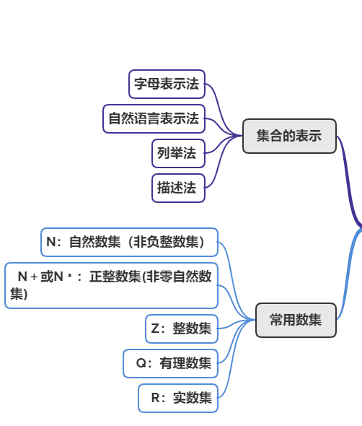
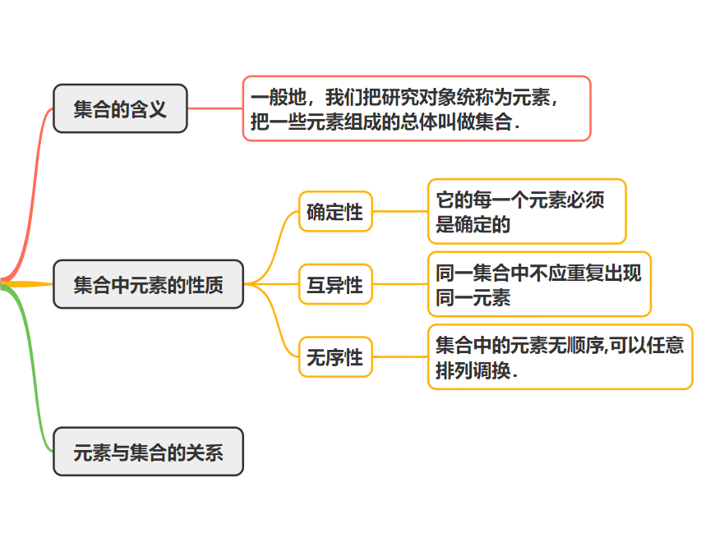
课堂总结
集合
的
概念

Slide 41
课堂总结1
集合的概念
一般地，我们把研究对象统称为元素，把一些元素组成的总体叫做集合。
集合中元素的性质
确定性：它的每一个元素必须是确定的；互异性：同一集合中不应重复出现同一元素；无序性：集合中的元素无顺序,可以任意排列调换。
常用数集
N：自然数集（非负整数集）； N＋或N﹡：正整数集(非零自然数集)；
Z：整数集； Q：有理数集； R：实数集。
集合的表示
自然语言 列举法 描述法

Slide 42
课堂总结2
1.集合中元素的三个特性:
确定性：指的是作为一个集合中的元素，必须是确定的，即一个集合一旦确定，某一个元素属不属于这个集合就确定了．这个特性通常被用来判断涉及的总体是否构成集合。
互异性：集合中的元素必须是互异的，就是说，对于一个给定的集合，它的任何两个元素都是不同的。
无序性：集合与其中元素的排列顺序无关，如由元素a，b，c与由元素b，a，c组成的集合是相等的集合．这个性质通常用来判断两个集合的关系。

Slide 43
课堂总结2
2．元素a与集合A之间只有两种关系：a∈A，a ∉A.
3．在用列举法表示集合时应注意
元素间用分隔号“，”；
元素不重复；
元素无顺序；
列举法可表示有限集，也可以表示无限集。
若集合中的元素个数比较少，则用列举法比较简单；
若集合中的元素较多或无限，但出现一定的规律性，在不发生误解的情况下，也可以用列举法表示。

Slide 44
课堂总结2
4．在用描述法表示集合时应注意
弄清元素所具有的形式(即代表元素是什么)，是数、还是有序实数对(点)、还是集合或其他形式；
当题目中用了其他字母来描述元素所具有的属性时，要去伪存真(元素具有怎样的属性)，而不能被表面的字母形式所迷惑。

Slide 45
课堂总结3
常用数集 | 意义 | 记作
自然数集 | 全体非负整数组成的集合 | N
正整数集 | 全体正整数组成的集合 | N* 或 N₊
整数集 | 全体整数组成的集合 | Z
有理数集 | 全体有理数组成的集合 | Q
实数集 | 全体实数数组成的集合 | R

Slide 46
集合的概念
作业
教材第5页 --- 习题1.1 --- 第1,2题

Slide 47
练习（第5页）
1．判断下列元素的全体是否组成集合，并说明理由：
（1）与定点A，B等距离的点；
（2）高中学生中的游泳能手。
（1）是，即线段 AB 的垂直平分线。
（2）不是，因为游泳能手与不是能手没有具体的划分标准。

Slide 48
练习（第5页）

Slide 49
习题1.1 （第5页）

Slide 50
习题1.1 （第5页）

Slide 51
习题1.1 （第5页）
（4）｛指南针，活字印刷，造纸术，火药｝

Slide 52
习题1.1 （第5页）

Slide 53
习题1.1 （第5页）
5．集合论是德国数学家康托尔于19世纪末创立的。当时，康托尔在解决涉及无限量研究的数学问题时，超过“数集”限制，提出了一般性的“集合”概念。希尔伯特赞誉其为“数学思想的惊人产物，在纯粹理性的范畴中人类活动的最美的表现之一”，罗素描述其为“可能是这个时代所能夸耀的最伟大的工作”。请你查阅相关资料，用简短的报告阐述你对这些评价的认识。

Slide 54
THANKS
感谢您的聆听
人教A版2019必修第一册

